Slide 1







Slide 2


Slide 3


Slide 4
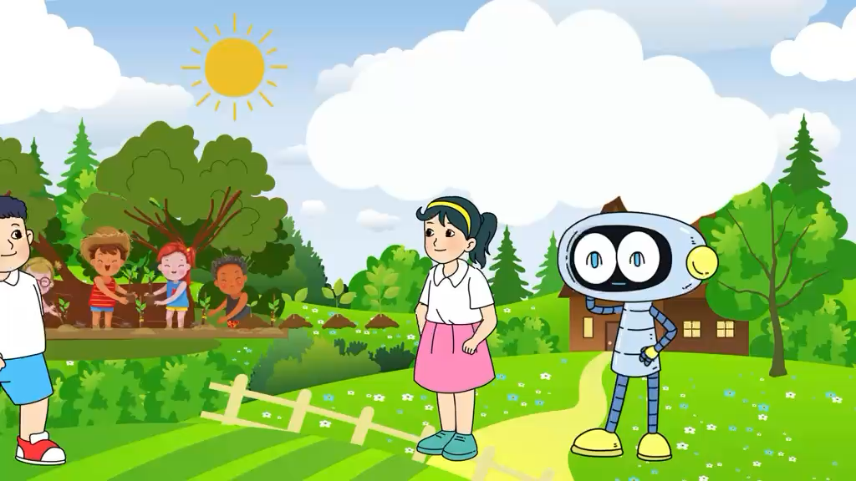

Slide 5



Đội 2 trồng gấp 3 lần đội 1 thì được bao nhiêu cây?
Cách nhân tương tự như nhân số có bốn chữ số với số có một chữ số
Đội 1 trồng được
12 415 cây
12 415 x 3 = ?

Slide 6




(Tiết 1)

Slide 7
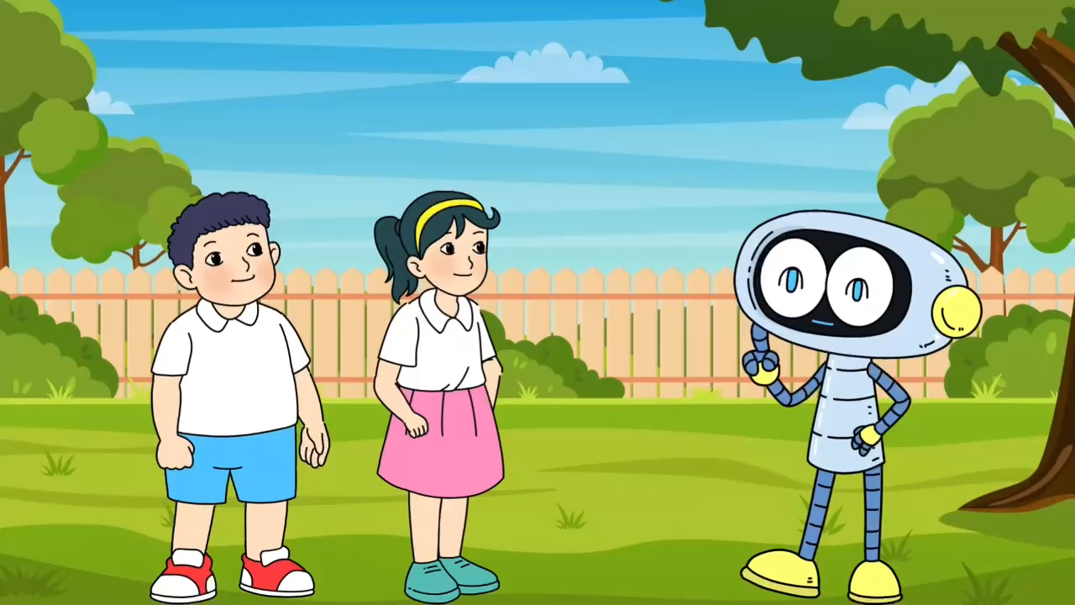

Slide 8
12 415
3 nhân 5 bằng 15, viết 5 nhớ 1
x
3 nhân 1 bằng 3; thêm 1 bằng 4 viết 4
3
3
7
2
4
5
3 nhân 4 bằng 12, viết 2 nhớ 1
3 nhân 2 bằng 6, thêm 1 bằng 7, viết 7
3 nhân 1 bằng 3, viết 3
12 415 x 3 = 37 245

Slide 9


Bước 1: ĐẶT TÍNH
Thừa số thứ nhất ta đặt ở hàng trên
Thừa số thứ hai ta đặt ở hàng dưới
Dấu nhân ở giữa 2 số
Đường kẻ ngang thay cho dấu bằng
Lưu ý: Đặt các chữ số cùng hàng thẳng cột với nhau.

Slide 10
Bước 2: Tính
Lưu ý:
+ Ta lấy thừa số thứ hai nhân với từng số của thừa số thứ nhất.
+ Nhân theo thứ tự lần lượt từ phải sang trái.
Khi thực hiện các phép nhân có nhớ cần cộng thêm số nhớ vào kết quả của lần nhân liền sau.

Slide 11


Slide 12
1
Tính.
47 253
18 142
15 160
x
2
x
x
4
5
9
4
5
0
6
7
2
5
6
8
7
5
8
0
0

Slide 13



2
Đặt tính rồi tính

Slide 14

31 504 x 3
31 504
x
3
9
4
5
1
2

Slide 15
23 162 x 4
23 162
x
4
9
2
6
4
8

Slide 16
2
Mỗi lần người ta chuyển 15 250 kg thóc vào kho. Hỏi sau 3 lần chuyển như vậy, người ta chuyển được bao nhiêu ki-lô-gam thóc vào kho?
Sau 3 lần chuyển như vậy, người ta chuyển được số ki-lô-gam thóc là:
15 250 x 3 = 45 750 (kg)
Đáp số: 45 750 kg thóc

Slide 17



Dặn dò
Dặn dò
-Giáo viên điền vào đây
-Giáo viên điền vào đây
-Giáo viên điền vào đây

Slide 18







